Slide 1



後量子密碼遷移之加密演算法自動化盤點框架研究
an Automated Inventory Framework for Cryptographic Algorithms in Post-Quantum Cryptography Migration
指導教授：勤業眾信 陳威棋 副總
組員：李昺圜、黃馨賢、余采芸

Slide 2

Github 連結

Slide 3
目錄
分工表 ...........1
核心技術 ......6
甘特圖 ...........2
系統架構 ......12
背景介紹 ......3
Demo 展示 ...21
問題陳述 ......4
未來規劃 ......22
研究目的 ......5

Slide 4
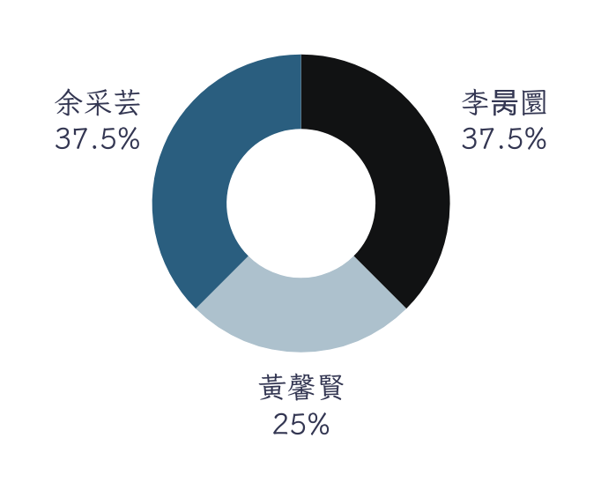
分工表
李昺圜：
開發 Python CLI
開發 Python AST 引擎、Java AST 引擎 (解析器)
系統測試
余采芸：
開發 CBOM 生成器 (輸出與報告)
製作書面報告
系統測試
黃馨賢：
分析及新增規則 (規則庫)
系統測試
1

Slide 5
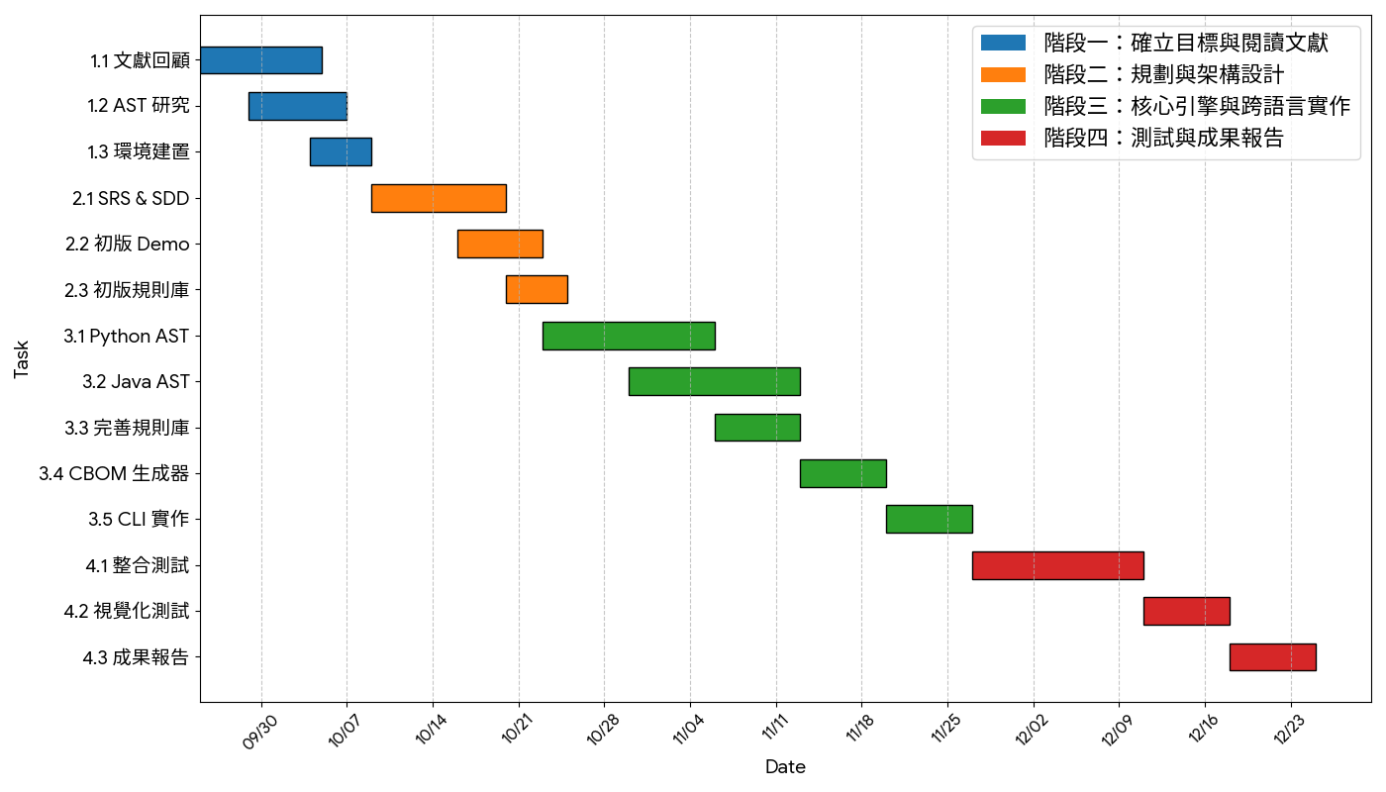
甘特圖
2

Slide 6

背景介紹
一、潛在的量子威脅
量子技術發展：傳統密碼體系面臨嚴峻挑戰
二、企業現況挑戰
軟體架構龐雜
盤點難度高
三、本研究的貢獻與價值
提出框架
核心技術
實務驗證
3
Notes:
一、潛在的量子威脅
隨著量子計算技術快速發展，傳統基於 RSA、ECC 的公鑰密碼體系將在量子電腦成熟後失效
這種威脅已不再是理論，是全球 IT 基礎設施必須面對的嚴峻挑戰
二、企業現況挑戰
軟體架構龐雜：RSA 與 ECC 廣泛存在於程式、協定、套件與憑證中
盤點難度高：人工盤點密碼學資產既耗時又易遺漏
企業需要一個自動化框架，可以有效支援複雜的後量子密碼遷移
三、本研究的貢獻與價值
本研究將提出跨語言自動化盤點框架，以應對企業需求。
框架整合了規則庫，結合 CBOM 流程。
實務驗證後的框架希望能夠有效支援後量子密碼遷移與合規需求。

Slide 7

問題陳述
一、軟體資產盤點的規模與語義挑戰
規模與複雜度挑戰
缺乏語義透明度
二、現有自動化工具的技術侷限
傳統工具依賴 Regex/字串比對
誤報與漏報問題嚴重
無法進行深度分析
三、本研究的核心技術突破
引進 AST 靜態分析
提升精確度
4
Notes:
一、軟體資產盤點的規模與語義挑戰
規模與複雜度挑戰：現代軟體架構龐雜，程式碼廣泛分佈於多個模組和第三方套件中，人工盤點既耗時又極易遺漏
缺乏語義透明度：RSA 與 ECC 等量子脆弱資產的追溯，要求的不僅是字串比對，更需要理解程式碼的語境
二、現有自動化工具的技術侷限
傳統工具依賴 Regex/字串比對：傳統的掃描工具大多只能在文字層面進行模式匹配，無法區分程式碼、註解或字串常數
誤報與漏報問題嚴重：這種技術限制會導致高誤報率，或因無法解析複雜的語義而造成高漏報率
無法進行深度分析：傳統方法無法解析函式參數的語義。
三、本研究的核心技術突破
引進 AST 靜態分析：本研究將採用抽象語法樹 (AST) 靜態分析作為核心技術，以實現對程式碼語義結構的精準理解
提升精確度：透過 AST 遍歷，可以確保只針對實際執行的函式呼叫和語句進行比對，從根本上解決傳統工具的精確度問題

Slide 8
研究目的
一、建構高精準度的密碼資產識別機制
AST靜態分析：高精準度、低誤報率的識別機制
目標：精準判斷密碼學的使用語境
二、實現跨語言盤點與資產追溯
跨語言的解析器核心 ( Python, Java )
三、生成標準化的密碼學物料清單 (CBOM) 與可視化的 HTML 網頁報告
建立標準化的密碼學物料清單 (CBOM) 報告生成器
將掃描數據即時轉換為可互動的圓餅圖，並嵌入 HTML 網頁報告中
四、設計支援自動化流程的框架架構
設計一套可支援 CLI 呼叫的自動化框架架構
5
Notes:
一、建構高精準度的密碼資產識別機制
利用抽象語法樹 (AST) 靜態分析技術，建構一套高精準度、低誤報率的識別機制
目標是解決傳統 Regex 工具易產生高誤報或高漏報的問題，精準判斷密碼學的使用語境
二、實現跨語言盤點與資產追溯
開發一套跨語言的解析器核心，實現對多語言程式碼的統一盤點與追溯，我們目前著重在 Python 和 Java 的部分。
三、生成標準化的密碼學物料清單 (CBOM)
建立標準化的 CBOM 報告生成器，將盤點結果結構化，以提升軟體供應鏈在 PQC 遷移中的數據透明度。
將掃描數據即時轉換為可互動的圓餅圖，並嵌入 HTML 網頁報告中，提升報告的分析深度和使用者體驗。
四、設計支援自動化流程的框架架構
設計一套可支援 CLI 呼叫的自動化框架架構，實現無人干預的持續性監測

Slide 9
核心技術
6

Slide 10
後量子密碼學 (PQC)
定義： PQC 是指設計用來抵抗強大量子電腦攻擊的加密演算法，旨在取代目前使用的公鑰密碼體系（如 RSA 和 ECC）
角色 (業務領域)： PQC 定義了專案的審計範圍和目標。
知識庫 (PQC_KNOWLEDGE_BASE) 專門識別那些被視為量子脆弱的資產（如 RSA、ECC），並提供相應的遷移建議。
7

Slide 11
抽象語法樹 (AST) 靜態分析
定義： AST 是程式碼的樹狀結構表示，它捕捉了程式碼的語法和語義結構，忽略了不必要的細節 (如空格或註解)。
角色： 這是框架能夠實現高精準度盤點的技術核心。透過遍歷 AST，掃描器可以精確識別函式呼叫、引數值和密鑰長度，避免傳統文字比對的誤報問題。
實作元件： 框架使用 Python 內建的 ast 模組，以及自定義的 PQC_AST_Visitor 類別來實現 Python 程式碼的分析。
8

Slide 12
跨語言解析
(Cross-Language Parsing)
定義： 框架能夠在單一的分析工具中處理多種不同程式語言 (目前為 Python 和 Java)
角色 (應用範圍)： 擴展了專案的實用性，使其能應對現代複雜的、多語言的軟體架構。
框架透過整合不同的解析器來實現：
Java： 整合 javalang 函式庫
Python： 使用 ast 模組
9

Slide 13
密碼學物料清單 (CBOM) 標準
定義： CBOM 是一種標準化、機器可讀的清單，記錄了軟體中使用的所有加密資產、演算法、密鑰和配置。
角色 (輸出 JSON 檔)： 掃描的最終產出報告。
generate_cbom函數將原始的發現結果轉換為結構化的 JSON 報告，並附帶pqc_status（如 VULNERABLE (QUANTUM)），以便數據能被其他安全管理工具自動讀取和利用
10

Slide 14
HTML 網頁報告
定義： HTML 網頁報告是專案掃描結果的可視化、人機友善輸出層。它將原始數據轉換為靜態網頁檔案 (report.html)，其中內嵌了由 Plotly 生成的高互動性圖表。
角色 (輸出視覺化報告)：提供直觀風險分析的介面。將掃描發現的數百個 PqcFinding 數據點，總結為清晰的圓餅圖和長條圖，使非技術人員也能快速掌握專案的量子脆弱性分佈與問題嚴重程度。
數據準備： 程式利用 pandas 對原始 findings 列表進行分組和計數，為 Plotly 繪圖準備數據結構。
圖表生成： 呼叫 plotly.graph_objects 相關方法，生成互動式圖表。
HTML 輸出： 將 Plotly 生成的圖表 HTML 內容，寫入一個單一的 PQC_Report.html 檔案中，完成報告的可視化輸出。
11

Slide 15
系統架構
12

Slide 16
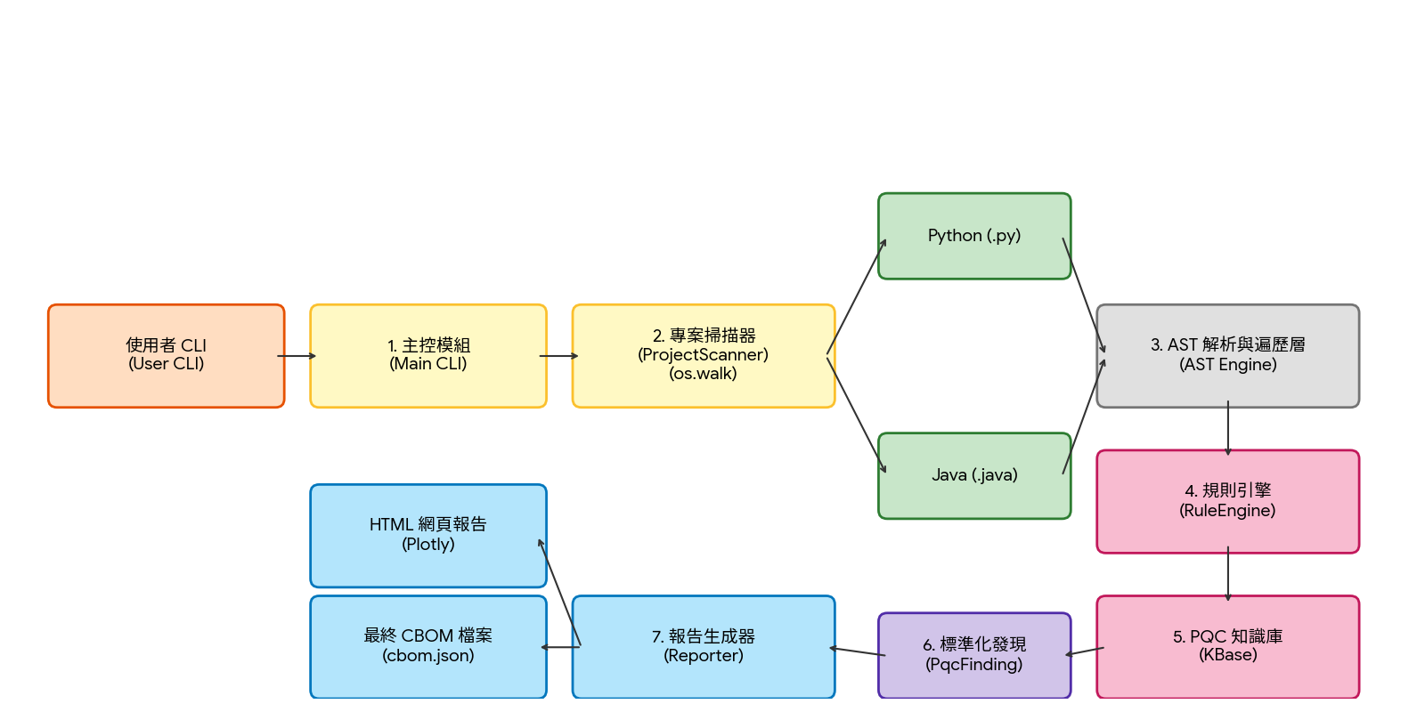
系統功能流程圖
13

Slide 17
環境設置
基礎開發環境
核心套件
項目 | 要求與說明
作業系統 (OS) | Windows / macOS / Linux
Python 版本 | Python 3.9 以上
VS Code 環境 | 安裝 Python 擴充套件，並將解譯器指向專案的虛擬環境
虛擬環境 | 使用 venv 或 conda 建立獨立的虛擬環境，隔離所有專案依賴
項目 | 角色 | 功能
javalang | Java 解析器 | 負責解析 .java 檔案，生成 AST
pycparser | C/C++ 輔助 | 處理 C/C++ 相關語法結構，雖然功能未完全實現，但為必要依賴
pydantic | 資料模型 | 定義和驗證結構化的發現結果 (PqcFinding)
plotly | HTML 報告視覺化 | 生成可互動的圓餅圖/長條圖，用於 HTML 報告
14

Slide 18
命令行介面 (CLI) 與專案級掃描
項目 | 程式碼對應函數/類別 | 功能
CLI 介面 | if __name__ == __main__ | 程式的 CLI 入口點，負責接收使用者傳入的檔案或目錄路徑
專案自動化遞迴掃描 | scan_project_recursive | 依據路徑類型，決定掃描單一檔案或遞迴遍歷整個目錄
15

Slide 19
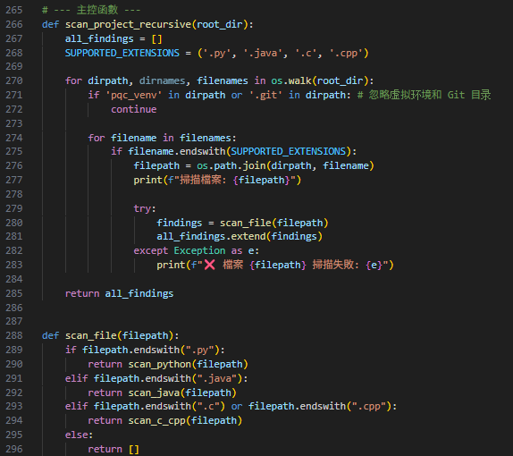
16
專案自動化遞迴掃描 ( scan_project_recursive )

Slide 20
核心處理流程
從 scan_project_recursive 啟動，通過檔案類型分派給對應的解析器，並依賴知識庫進行判定
項目 | 程式碼對應函數/類別 | 功能
知識庫 (KBase) | PQC_KNOWLEDGE_BASE 字典 | 儲存弱雜湊 (MD5/SHA1)、弱加密 (DES)、量子脆弱資產 (RSA/ECC) 等規則
Python AST 引擎 | scan_python PQC_AST_Visitor | 基於 ast.NodeVisitor 實現精準的語義分析 能檢查 RSA 密鑰長度、AES/ECB 模式、和 IV 缺失等複雜的使用樣式風險
Java AST 引擎 | scan_java | 使用 javalang 函式庫解析 Java 程式碼 能偵測 getInstance 中的 MD5/SHA1、DES 和 AES/ECB 模式
17

Slide 21
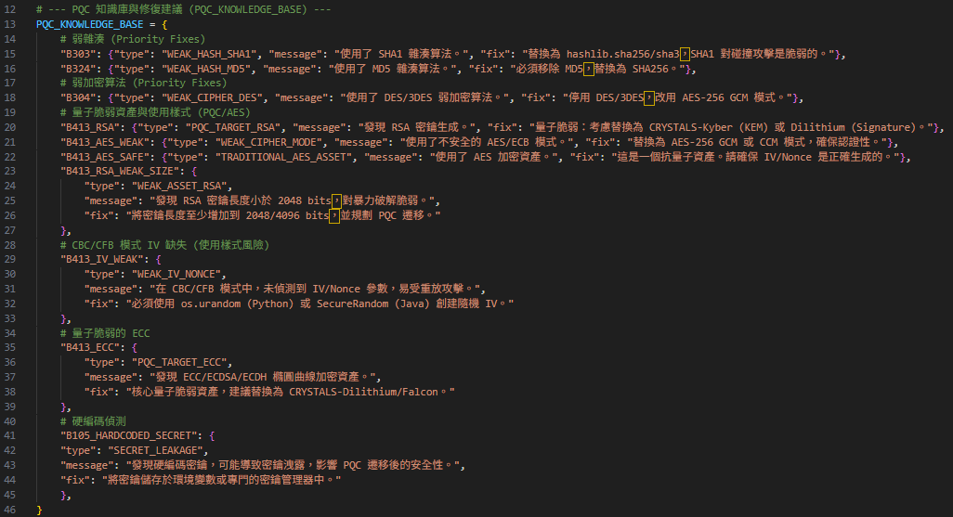
18
PQC 知識庫與修復建議 (PQC_KNOWLEDGE_BASE )

Slide 22
輸出與報告
項目 | 程式碼對應函數 | 功能
標準化發現 | report_finding 函數 | 負責將 AST 節點轉換為統一的 Python 字典格式 (RuleID, Type, Location 等)
CBOM 報告 | generate_cbom 函數 | 彙整所有發現，並生成 CBOM JSON 檔 自動為每個資產判斷 pqc_status
HTML 網頁報告 | 圖表視覺化：plotly 函式庫 數據預處理：pandas 函式庫 文件生成：generate_full_report_html( ) 輸出結果：PQC_Report.html | 將掃描結果即時轉換為圖表 對原始的 PqcFinding 進行聚合、分組和統計 協調並調度數據處理和 Plotly 繪圖 最終的靜態網頁檔案
19
Notes:
HTML 網頁報告
將掃描結果即時轉換為圖表，用於風險分佈分析。
對原始的 PqcFinding 進行聚合、分組和統計，為 Plotly 繪圖準備精確的統計數據。
協調並調度數據處理和 Plotly 繪圖，最終將 Plotly 生成的圖表代碼寫入 PQC_Report.html 檔案。
最終的靜態網頁檔案，提供使用者友善、視覺化的風險報告。

Slide 23
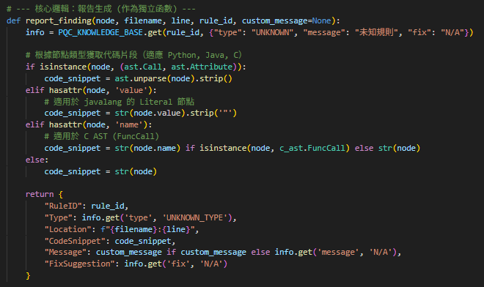
20
核心邏輯：報告生成 ( report_finding )

Slide 24
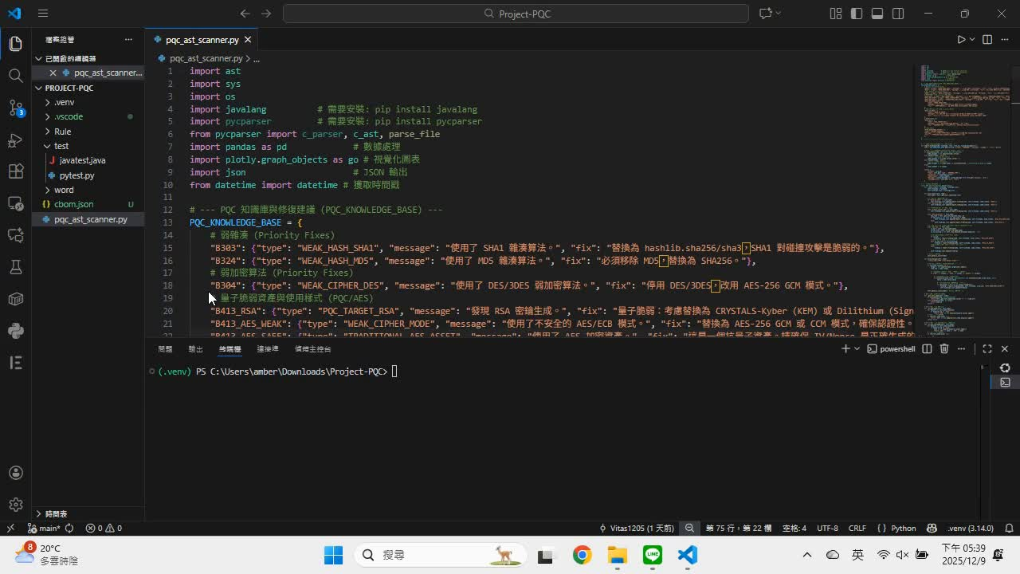
Demo 展示
21

Slide 25
未來規劃
一、成果報告 (12/24) 前的兩週：
系統測試及改良
製作專題報告書及海報
二、下學期規劃：
C/C++ 支援：儘管架構中已預留 scan_c_cpp 函數，但解析邏輯尚未實作，這將是下一階段的首要任務
API 服務化：實作 FastAPI 服務，將 CLI 功能轉為可被 CI/CD 系統呼叫的 API 服務，完成整個自動化框架的部署
自動化部署與監控 (結合 MCP Server)：新增排程與觸發、報告儀表板的功能
22
Notes:
排程與觸發： 服務可設定為定時掃描或自動觸發，取代手動 CLI 執行。
報告儀表板： 伺服器端可持續匯總 CBOM 數據，提供實時風險儀表板，追蹤專案 PQC 遷移進度。

Slide 26
THANK YOU
FOR YOUR ATTENTION

